Slide 1
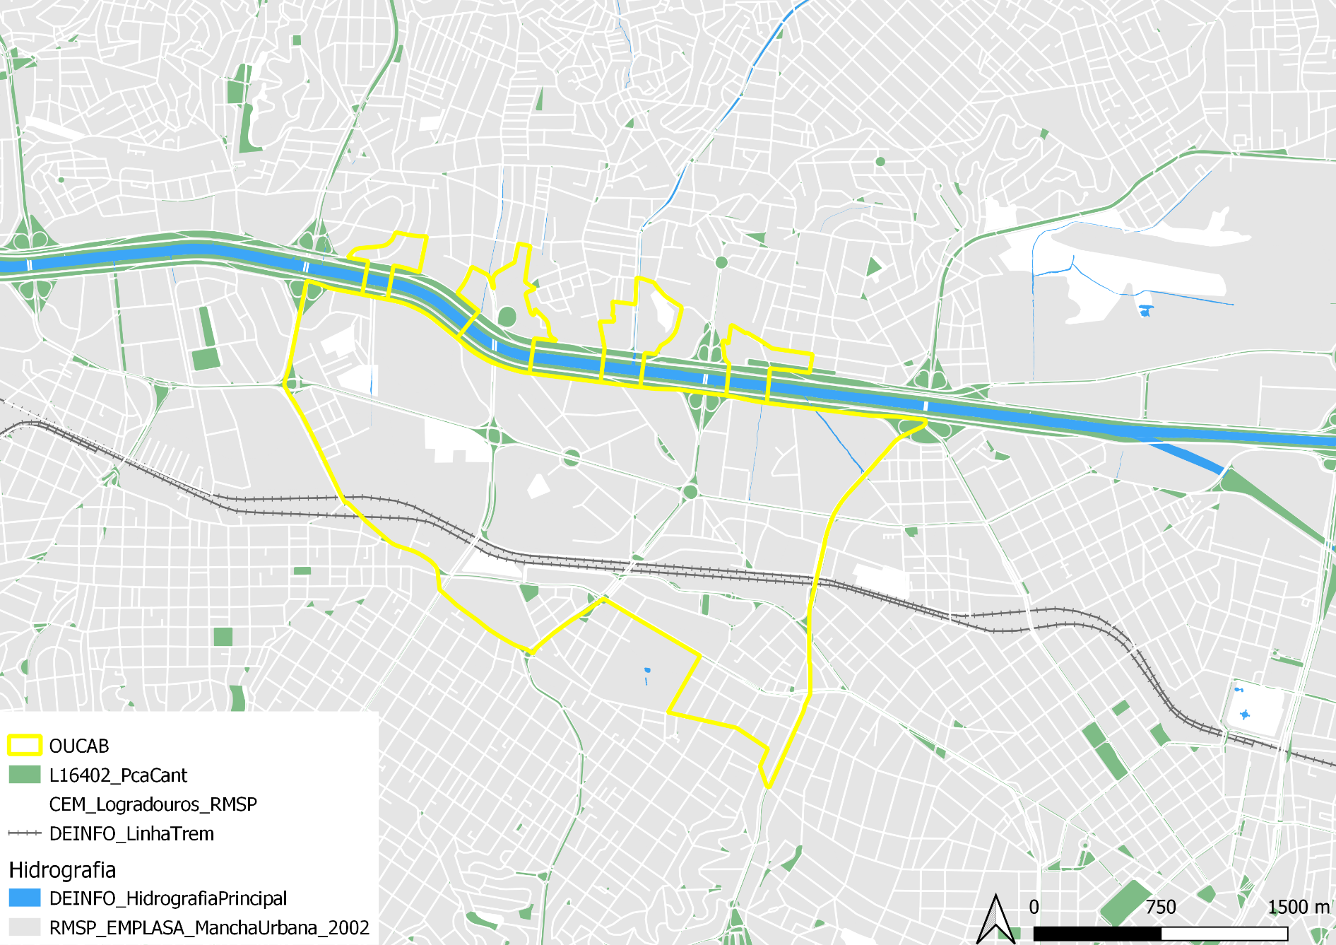
Operação Urbana Consorciada Água Branca no Divã
Mayná Queiroz
2021
Trabalho final
AUP 5840
O mercado e o Estado na organização da produção capitalista/
O caso do Brasil: acumulação entravada
Fonte: Geosampa

Slide 2
Conceito de Operação Urbana
Ideologia
Parceria Público-Privada;
Flexibilização da legislação urbanística;
Caráter redistributivo;
Renovação de áreas degradadas;
Alto potencial de arrecadação e de forma antecipada;
“Dezembro de 1995. A avenida Água Espraiada (atual Jornalista Roberto Marinho) estava em obras, e empreendimentos imobiliários multiplicavam-se na região.” (FIX, 2009, p. 41).
“[...] com apenas parte do projeto executado, a Faria Lima passou a ser considerada uma espécie de sucessora da Avenida Paulista, [...] Em 1966, inaugurava-se o Shopping Iguatemi, o primeiro a se instalar no país.” (FIX, 2009, p. 47).
OUCFL tem sua primeira legislação em 1995 e a OUCAE em 2001.

Slide 3
Aplicação de uma Operação Urbana
Regramento do Instrumento
Perímetro específico;
Modificação de parâmetros urbanísticos;
Conjunto de intervenções;
Aplicação do recurso no próprio perímetro;
Definição de estoque;
Possibilidade de emissão de título;
Regramento Financeiro
Ideologia

Slide 4
Ativo Financeiro Gerado pela Operação Urbana
Regramento Financeiro
Ativo mobiliário de renda variável;
Determinação da quantidade de títulos emitidos;
Informação de outras fontes de recursos caso os CEPACs não sejam suficientes;
Leilões de CEPAC na B3;
Negociação no mercado secundário;
Fonte: WorldBank Data e IBGE

Slide 5
Precificação de um Ativo Financeiro (CEPAC)
Através de uma DR e considerando algumas variáveis, é possível ter uma ideia sobre a disponibilidade de pagamento do mercado imobiliário, seu interessado final, pelo CEPAC.
As principais variáveis são:
Valor do terreno;
Taxa de juros de financiamento ao mercado imobiliário;
Taxa de juros da economia;
Taxa de retorno da atividade imobiliária;
Mas como prever esse movimento ao longo de 20 ou 30 anos de duração de uma OUC?
Receitas
(+) Receita Bruta
(-) Deduções sobre vendas
(=) Receita Líquida
Custo do Produto Vendido
(-) Custos de Construção
(-) Terreno
(-) CEPAC
(=) Lucro Bruto
Despesas
(-) Despesas com Vendas
(-) Despesas Administrativas
(-) Despesas Financeiras
(=) LAIR
(-) RET
(=) Lucro Líquido

Slide 6
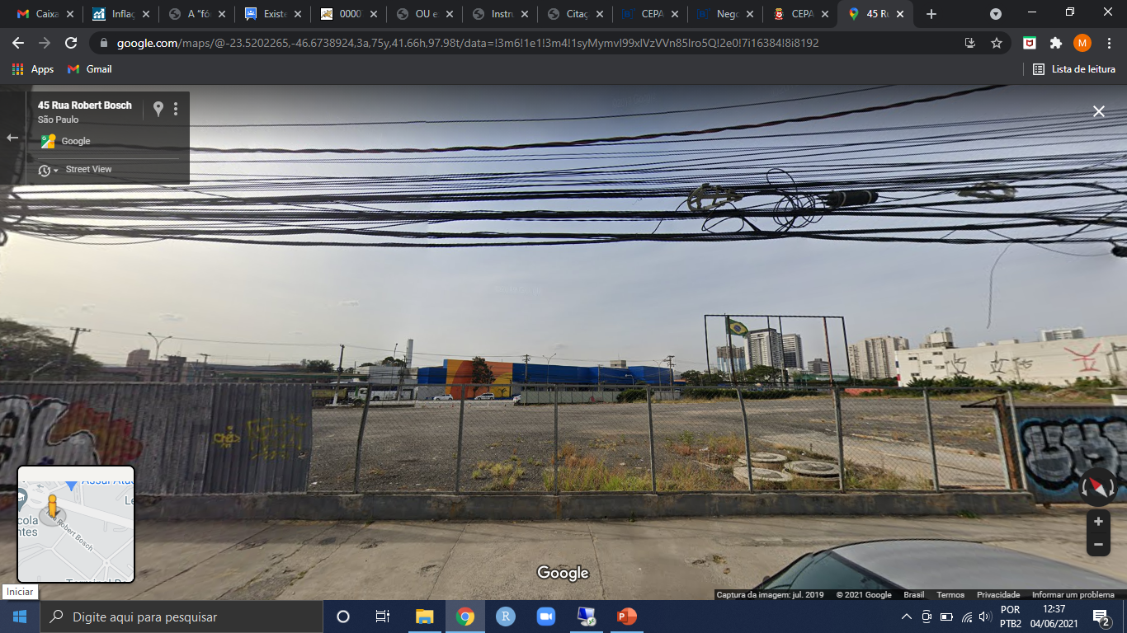
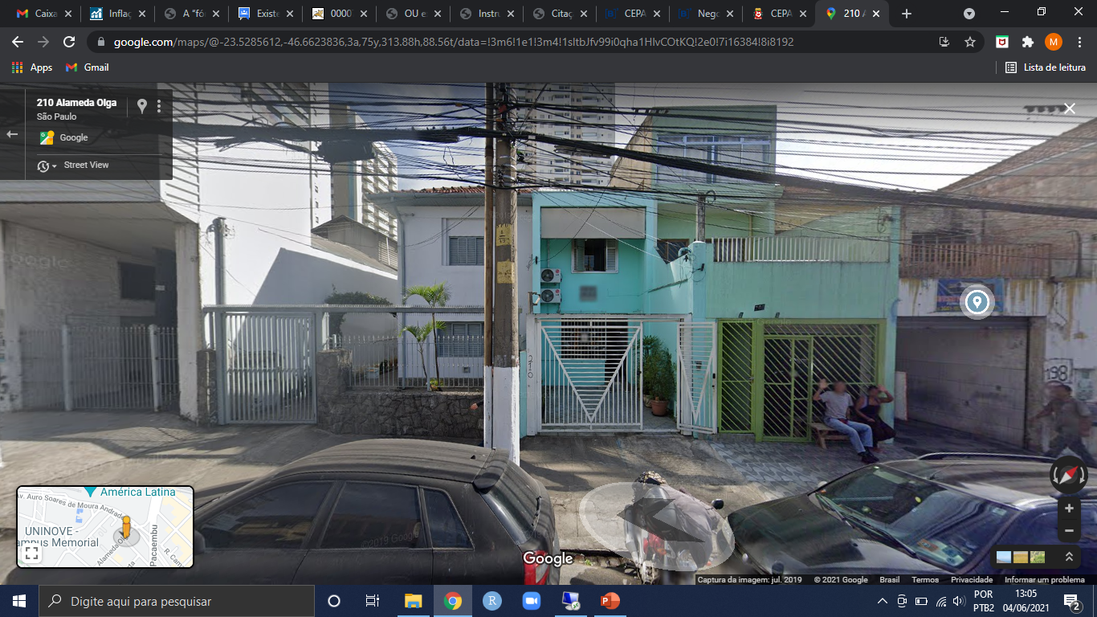
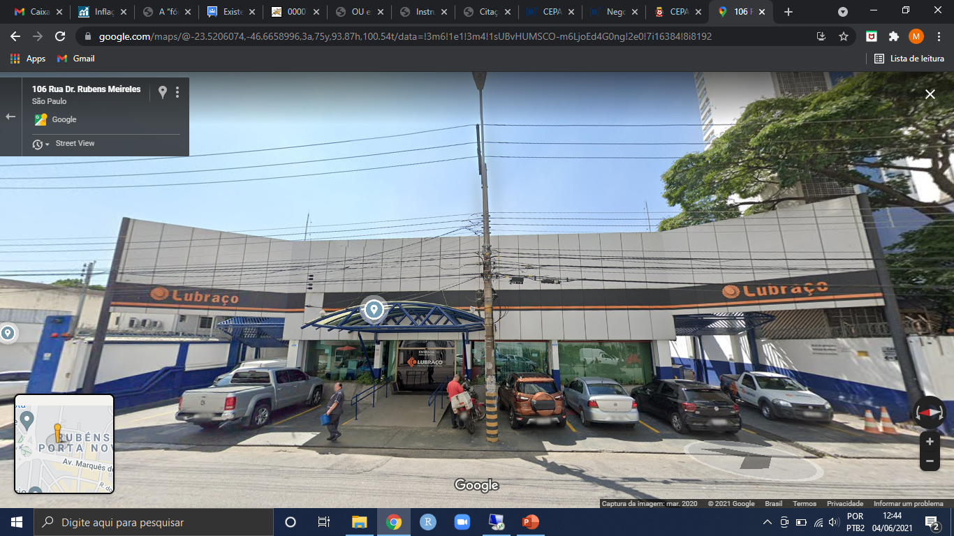
Valor do Terreno
A “valorização” do terreno pode ocorrer de duas formas:
Pelo aumento de coeficiente de aproveitamento, como ocorre nas OUCs;
Pela modificação da tipologia que se instala no terreno (desenvolvimento de uma atividade econômica, moradia...);
Fonte: Google Maps
Fonte: Google Maps
Fonte: Google Maps

Slide 7
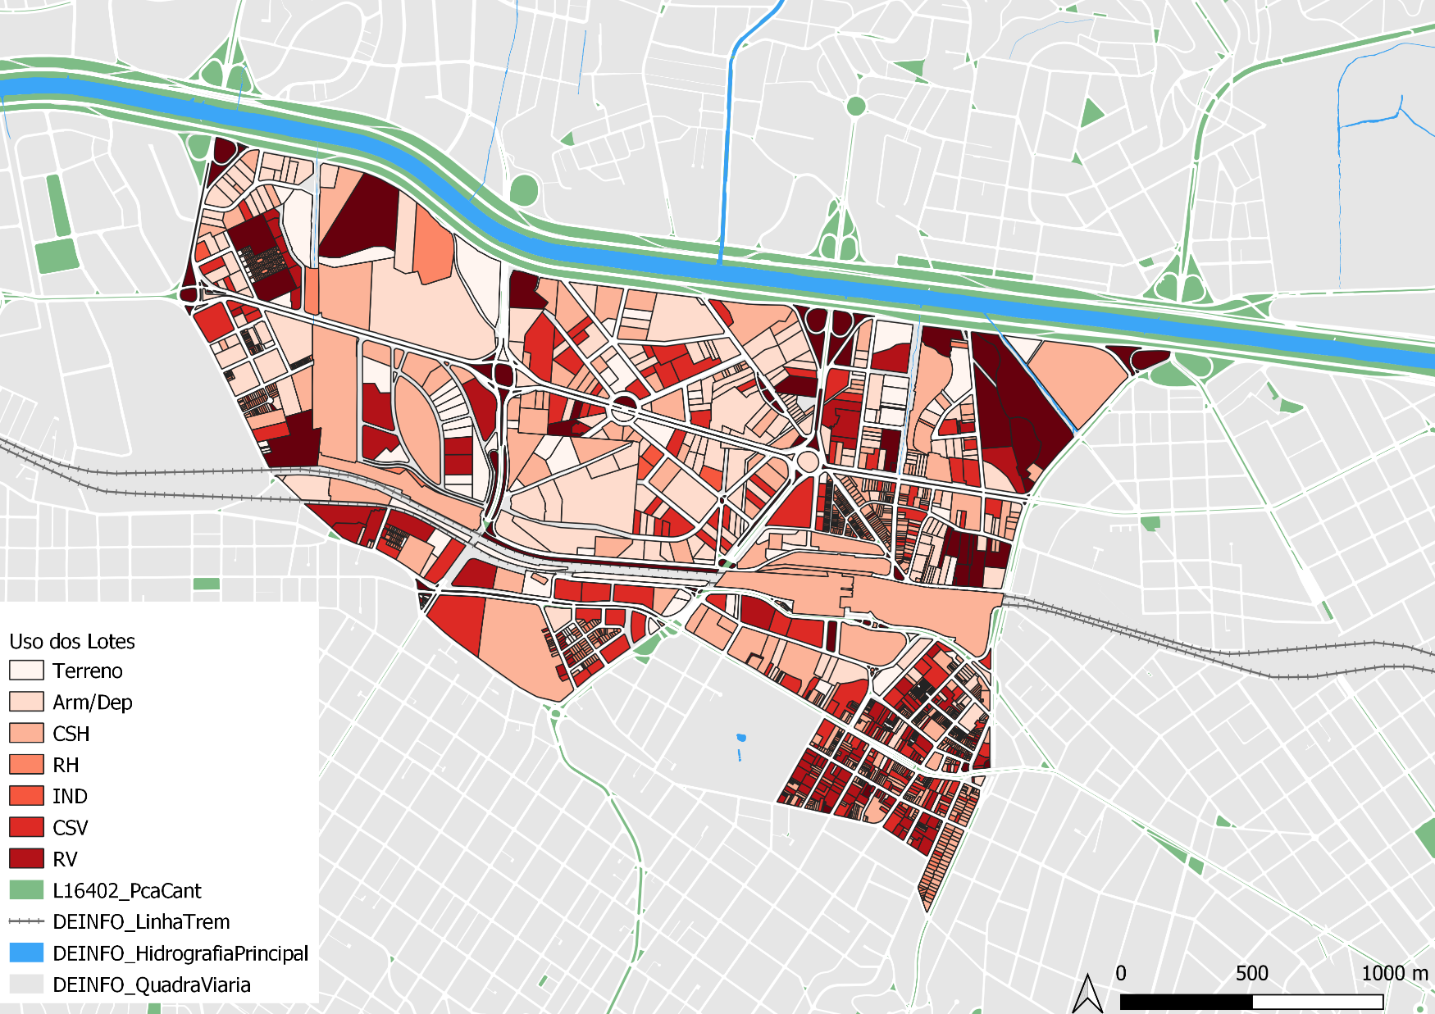
Uso dos Lotes na OUCAB
Fonte: IPTU 2020
Fonte: Geosampa

Slide 8
Emprego e Amenidades na OUCAB
Os estabelecimentos caracterizados como emprego foram divididos em duas categorias:
Emprego
Emprego com salários maiores
Essa diferenciação foi feita através da média de salários por subsetor do IBGE, que constam na base do CAGED, para cidade de São Paulo.
Quando transpostos para região da OUCAB, foi feito um corte no 3º quartil, em 2014. A partir daí, empresas que tivessem salários acima de R$ 2.749,50 mensais, estão na segunda categoria.
Esse valor foi corrigido ano a ano pelo IPCA.
IBGE Subsetores | Classificação
Extrativa mineral | Emprego
Indústria de produtos minerais nao metálicos | Emprego
Indústria metalúrgica | Emprego
Indústria mecânica | Emprego
Indústria do material elétrico e de comunicaçoes | Emprego
Indústria do material de transporte | Emprego
Indústria da madeira e do mobiliário | Emprego
Indústria do papel, papelao, editorial e gráfica | Emprego
Ind. da borracha, fumo, couros, peles, similares, ind. diversas | Emprego
Ind. química de produtos farmacêuticos, veterinários, perfumaria | Emprego
Indústria têxtil do vestuário e artefatos de tecidos | Emprego
Indústria de calçados | Emprego
Indústria de produtos alimentícios, bebidas e álcool etílico | Emprego
Serviços industriais de utilidade pública | Emprego
Construçao civil | Emprego
Comércio varejista | Amenidades
Comércio atacadista | Amenidades
Instituiçoes de crédito, seguros e capitalizaçao | Emprego
Com. e administraçao de imóveis, valores mobiliários, serv. Técnico | Emprego
Transportes e comunicaçoes | Emprego
Serv. de alojamento, alimentaçao, reparaçao, manutençao, redaçao | Amenidades
Serviços médicos, odontológicos e veterinários | Amenidades
Ensino | Amenidades
Administraçao pública direta e autárquica | Emprego
Agricultura, silvicultura, criaçao de animais, extrativismo vegetal | Emprego
Fonte: IBGE

Slide 9
Emprego e Amenidades na OUCAB
Fonte: RAIS e CAGED
Fonte: RAIS e CAGED
Fonte: RAIS e CAGED

Slide 10
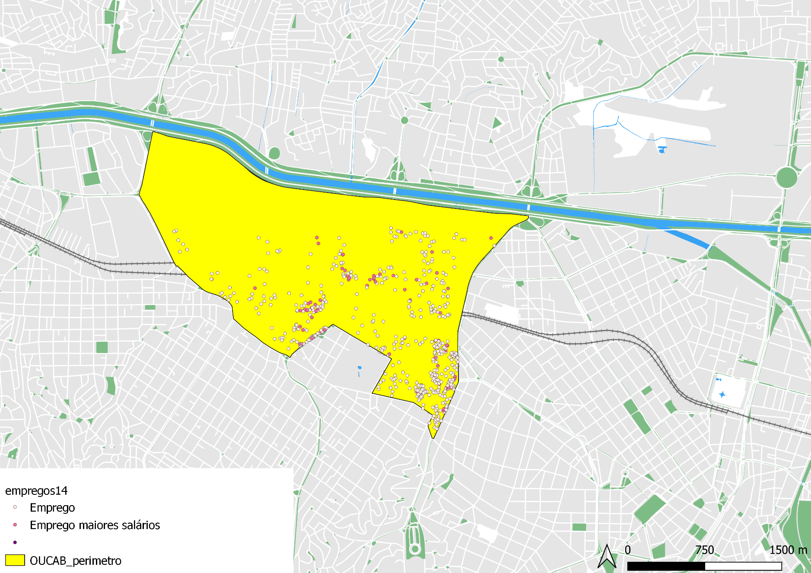
Evolução do Emprego OUCAB 2014
Fonte: Geosampa, RAIS e CAGED

Slide 11

Evolução do Emprego OUCAB 2015
Fonte: Geosampa, RAIS e CAGED

Slide 12
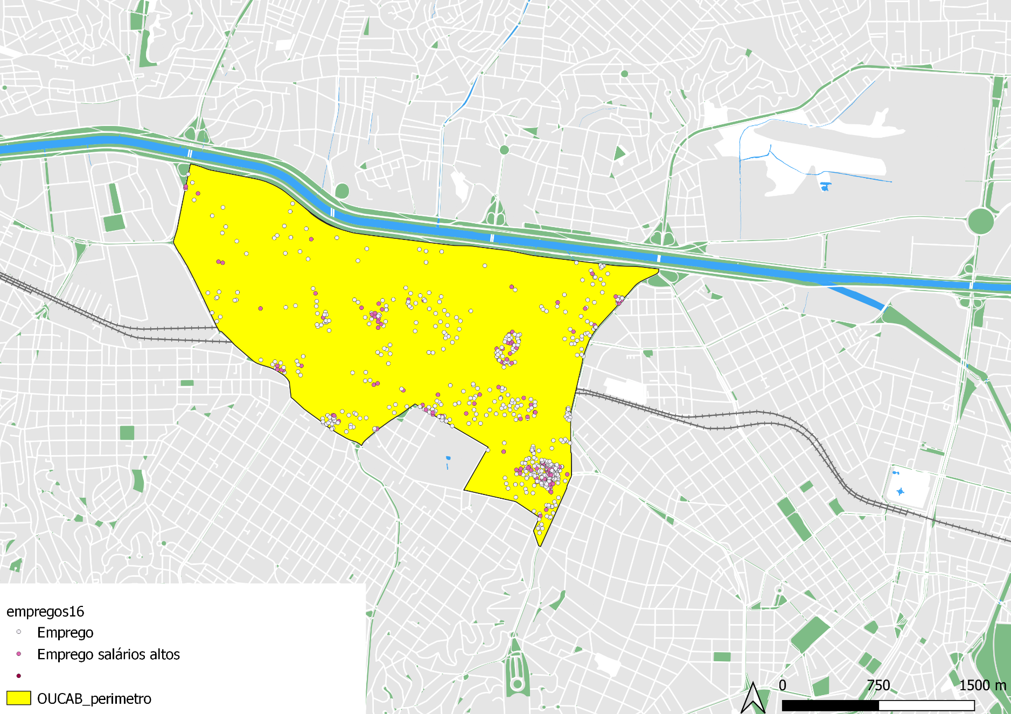
Evolução do Emprego OUCAB 2016
Fonte: Geosampa, RAIS e CAGED

Slide 13

Evolução do Emprego OUCAB 2017
Fonte: Geosampa, RAIS e CAGED

Slide 14
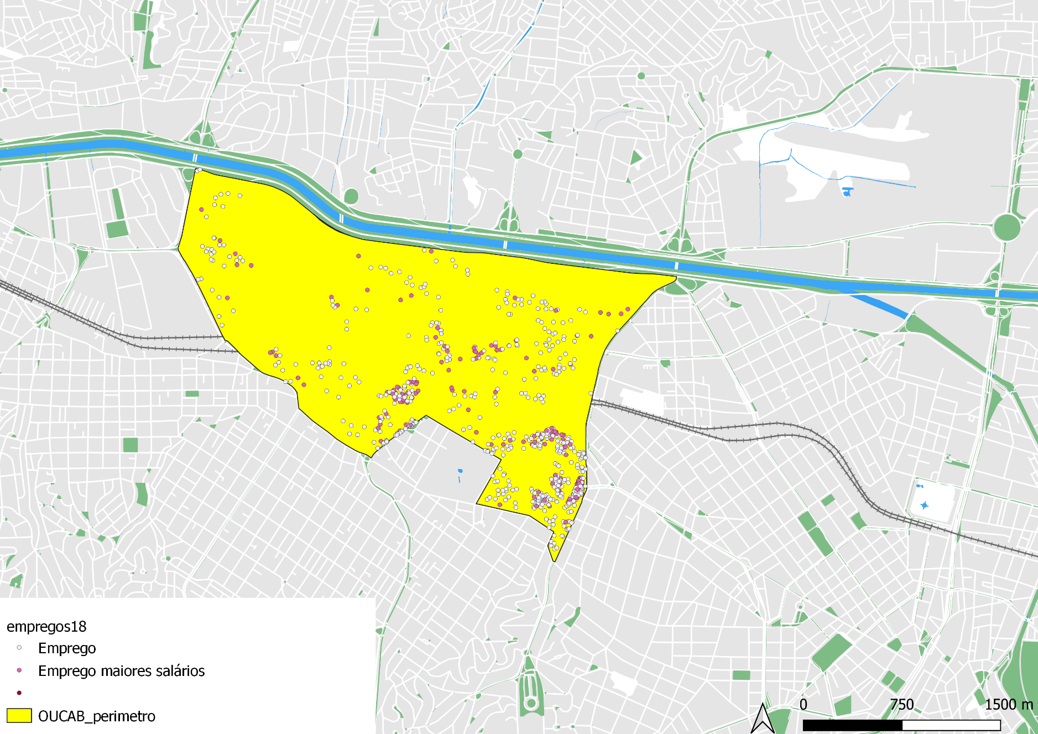
Evolução do Emprego OUCAB 2018
Fonte: Geosampa, RAIS e CAGED

Slide 15
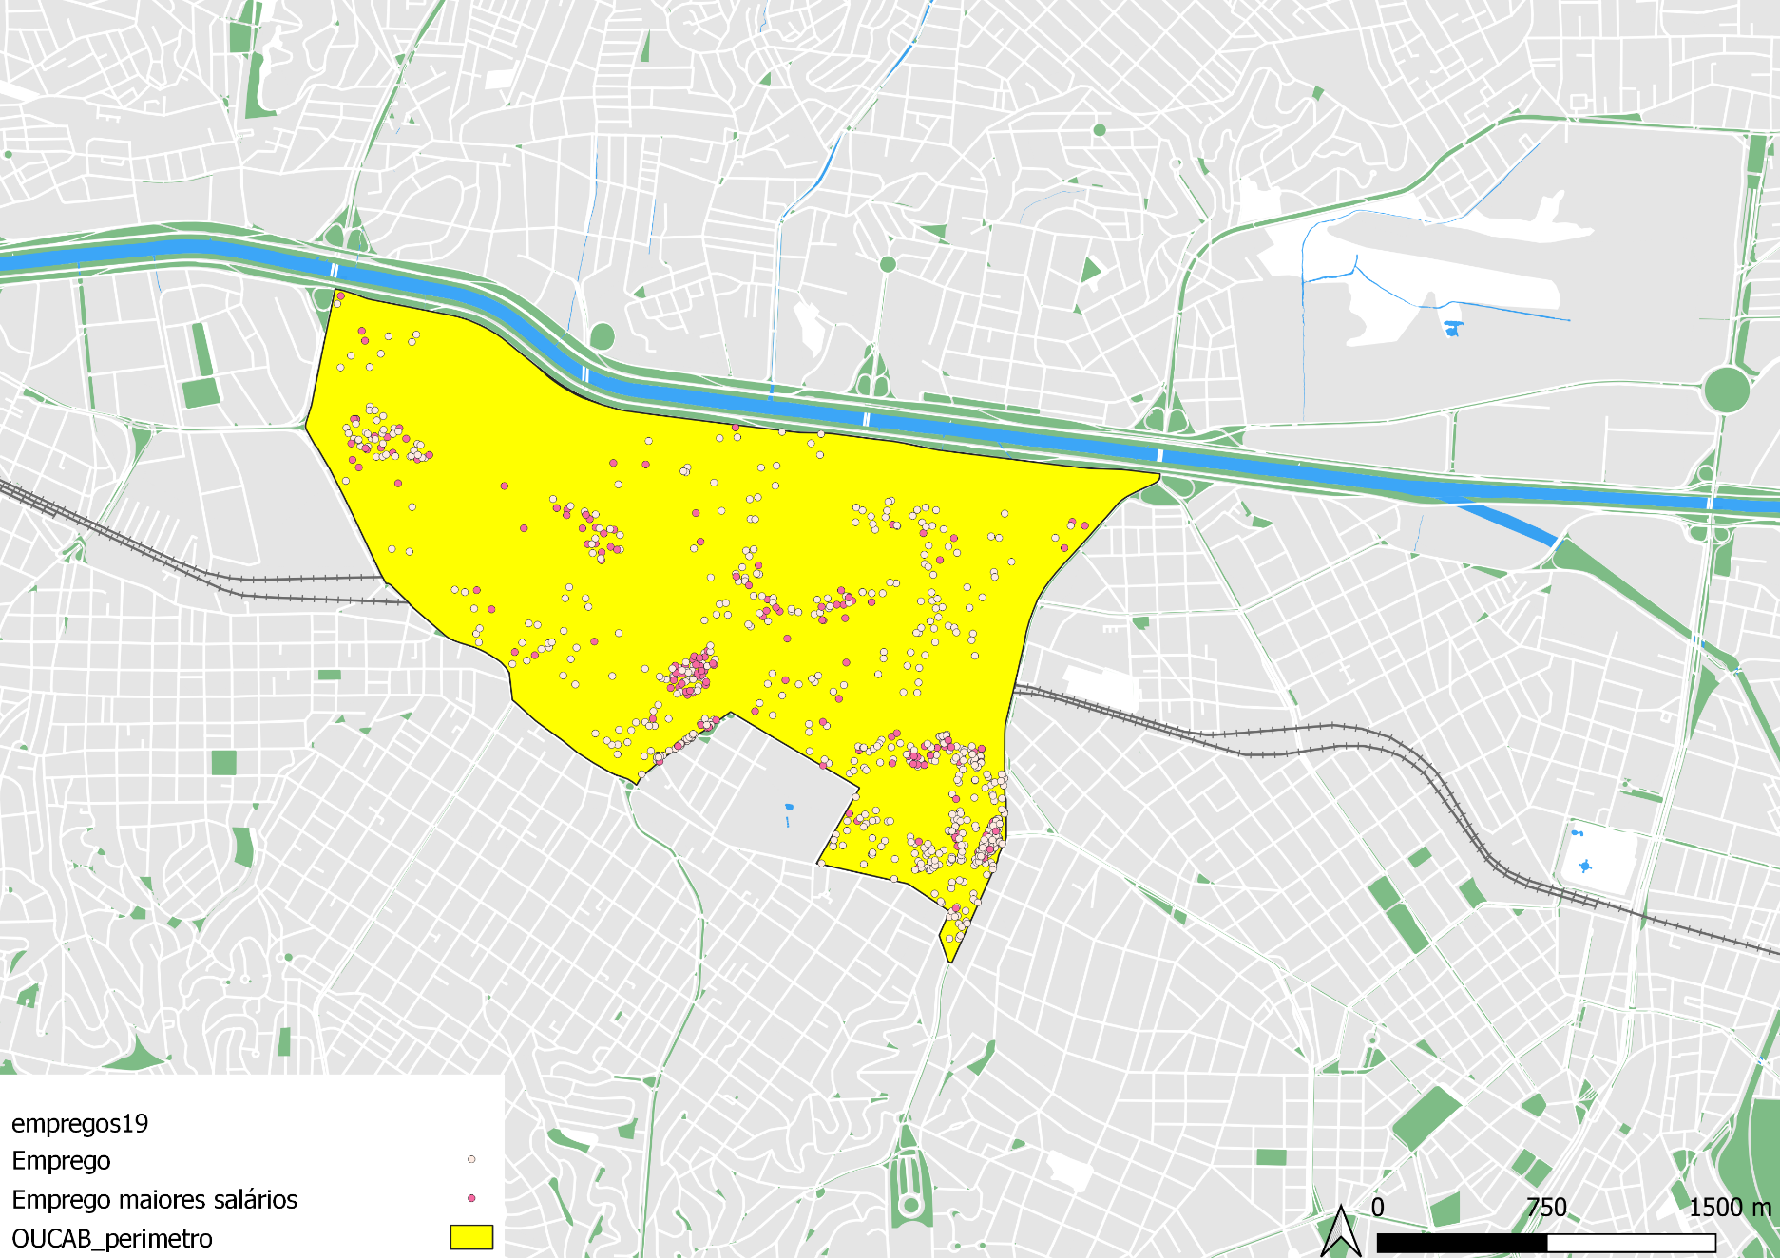
Evolução do Emprego OUCAB 2019
Fonte: Geosampa, RAIS e CAGED

Slide 16
Próximos Passos
A intenção de estudar a OUCAB está relacionada ao fato de que desde 2013, quando passou a ser consorciada, houve apenas um leilão, sem sucesso.
Os próximos passos do estudo tocam na ideologia e instrumentalização.de uma OUC e é dado pelo teste da seguinte hipótese:
O poder público propicia, ou seja, cria um ambiente para que seja desenvolvida uma localização, que pode ser traduzida como uma dinâmica de atividades, e por sua vez, vão valorizando e desvalorizando os terrenos e imóveis da região.
Próximos passos:
Uso dos dados coletados do CAGED e da RAIS;
Separação de dados de valor de imóveis lançados na região;
Regressão para descobrir se as variáveis explicativas possuem correlação com a variável dependente;

Slide 17
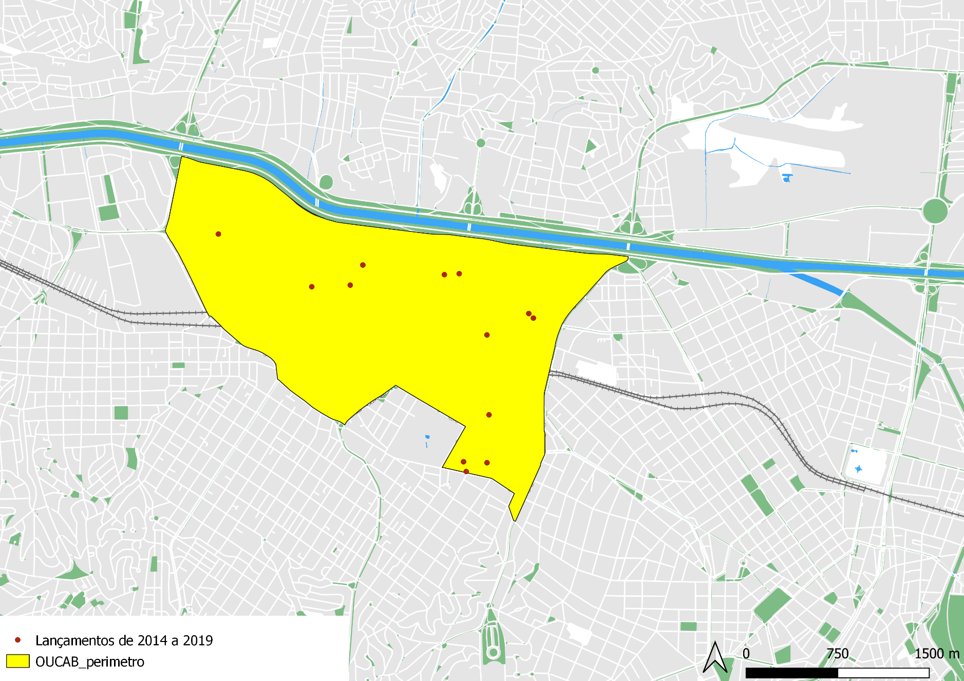
Lançamentos Imobiliários OUCAB 2014 - 2019
Fonte: Geosampa e Geoimovel

Slide 18
Bibliografia
BRASIL. Lei n.º 10.257, de 10 de julho de 2001. Regulamenta os arts. 182 e 183 da Constituição Federal, estabelece diretrizes gerais da política urbana e dá outras providências. Diário Oficial da União - Seção 1 - Eletrônico - 11/7/2001, Página 1.
BRASIL. Instrução CVM n.º 401 de 29 de dezembro de 2003. Dispõe sobre os registros de negociação e de
distribuição pública de Certificados de Potencial Adicional de Construção – CEPAC. Diário Oficial da União – 06/01/2004. Disponível em: http://conteudo.cvm.gov.br/legislacao/instrucoes/inst401.html. Acesso em 11 mai. 2021.
CONCLA. Esta página disponibiliza as classificações estatísticas nacionais, para temas selecionados, usadas no sistema estatístico e nos cadastros administrativos do País e as classificações internacionais a elas associadas. Disponível em: https://concla.ibge.gov.br/classificacoes/download-concla.html. Acesso em: 03 mai. 2021.
DEBIT. Resolva seus cálculos em um minuto. Disponível em: https://www.debit.com.br/tabelas/tabela-completa.php. Acesso em: 10 mai. 2021.
FIX, Mariana. A “fórmula mágica” da parceria público-privada: Operações Urbanas em São Paulo. Cadernos de Urbanismo, nº 3. Rio de Janeiro: Prefeitura Municipal do Rio de Janeiro, 2000. p. 1 a 15.

Slide 19
Bibliografia
FIX, Mariana. UMA PONTE PARA A ESPECULAÇÃO - ou a arte da renda na montagem de uma “cidade global” Caderno CRH, Salvador v.22, n.55. p. 41 a 64., jan/abr 2009.
IBGE. Sistema IBGE de Recuperação Automática – SIDRA. Banco de tabelas estatísticas. Disponível em: https://sidra.ibge.gov.br/tabela/6726. Acesso em: 26 mai. 2021.
IBGE. Sistema IBGE de Recuperação Automática – SIDRA. Banco de tabelas estatísticas. Disponível em: https://sidra.ibge.gov.br/tabela/1846. Acesso em: 26 mai. 2021.
OSÓRIO, Letícia. Estatuto da Cidade e Reforma Urbana: novas perspectivas para as cidades brasileiras. MARICATO, Erminia; FERREIRA, João. OPERAÇÃO URBANA CONSORCIADA: diversificação urbanística participativa ou aprofundamento da desigualdade?. São Paulo, 2002.
PDET. Programa de disseminação das estatísticas de trabalho. Disponível em: http://pdet.mte.gov.br/microdados-rais-e-caged. Acesso em: 30 abril 2021.
SÃO PAULO. Lei n.º 16.050 de 31 de julho de 2014. Aprova a política de desenvolvimento urbano e o plano diretor estratégico do município de São Paulo e revoga a lei n.º 13.430/2002. Diário Oficial do Município – São Paulo – 01/08/2014.
THE WORLD BANK. The World Bank Data,2021. Free and open access to global development data. Disponível em: https://data.worldbank.org/indicator/NY.GNS.ICTR.ZS?end=2019&start=2014. Acesso em: 26 mai. 2021

Slide 20
Bibliografia
THE WORLD BANK. The World Bank Data,2021. Free and open access to global development data. Disponível em: https://data.worldbank.org/indicator/NY.GNS.ICTR.ZS?end=2019&start=2014. Acesso em: 26 mai. 2021

